Slide 1

SERVI
Lara Hernández Ricardo Luis
Romero Téllez Rolando de Jesús
Sánchez Ramírez Miguel Ángel
Zúñiga Grajeda Omar Alejandro

Slide 2

Descripción
Plataforma web para organizar la localización de grupos y salones específicamente en Escom, de tal forma que permita encontrar salones disponibles para que la comunidad de la escuela pueda entrar a estudiar, así como aquellos que están siendo ocupados por los profesores.

Slide 3
Análisis del proyecto

Slide 4

Paradigma DRA
Elegimos éste paradigma debido a que se utiliza principalmente para crear sistemas de información, también porque al ser una adaptación del modelo lineal secuencial (Modelo de cascada) a alta velocidad se puede realizar en periodos de tiempo relativamente cortos y además ofrece ciertas ventajas, como lo son la posibilidad de reutilizar código y que se invierte poco tiempo en pruebas.

Slide 5



Lenguajes
HTML 5, CSS 3, JavaScript, PHP, AJAX, Java. Éstos son los lenguajes ideales para desarrollar éste proyecto por ser lenguajes de contenido dinámico para mejorar la compatibilidad entre navegadores, utilizando Java como procesamiento de datos.

Slide 6

Justificación
Se planteó éste proyecto debido a que se detectó la necesidad entre la comunidad de la escuela de poder encontrar espacios libres donde ser capaces de estudiar, anexos a los ya existentes, ya que los lugares asignados se saturan o no cuentan con el ambiente adecuado para el estudio o con herramientas útiles, mientras que un ambiente conocido como un salón, brinda las herramientas y el confort necesario para un estudio exitoso. Debido a dicha necesidad, la idea de una plataforma web capaz de realizar la búsqueda de los salones libres de manera rápida y eficaz nos pareció ideal.

Slide 7
Diseño del proyecto
Diagramas UML

Slide 8
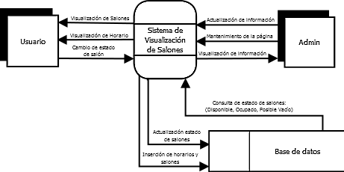
Diagrama Gane & Sarson

Slide 9
Requisitos Funcionales
ID | Funcionalidad | Descripción | Actores | Prioridad
R1 | Consultar Espacios | Permite a un alumno consultar los espacios disponibles al momento de la consulta. | Alumno, Sistema | 1
R2 | Reportar Espacio | Permite a un alumno reportar el estado de un espacio al sistema. | Alumno, Sistema | 2
R3 | Autentificar administrador | El sistema debe autentificar a un alumno mediante su información de login. | Sistema | 3
R4 | Eliminar Reporte Obsoleto | El sistema debe eliminar los reportes que proporcionen información obsoleta. | Sistema | 2
R5 | Obtener Horarios | El sistema debe recibir y capturar los horarios con los que formara la base de datos. | Sistema, SAES, Administrador | 1
R6 | Modificar Horarios | El sistema permite al Administrador realizar modificaciones a los horarios. | Sistema, Administrador | 3
R7 | Validar Horarios | El sistema deberá validar horarios al ser modificados o capturados | Sistema | 4
R8 | Modificar Reportes | El sistema permite al Administrador eliminar reportes. | Sistema, Administrador | 3

Slide 10
Requisitos No Funcionales
ID | Funcionalidad | Descripción | Actores | Prioridad
N1 | Visualizar Espacios | El sistema debe mostrar una representación visual de los espacios y su disponibilidad. | Sistema | 4
N2 | Información Personalizada | El sistema debe capturar los grupos a los que un alumno asiste y debe mostrar información relevante de acuerdo a ello. | Sistema, Alumno | 4
N3 | Filtros | El sistema debe mostrar información relevante con base a filtros provistos por el alumno | Alumno, Sistema | 3
N4 | Parametrizable | El sistema |  | 5
N5 | Idiomas |  |  | 5
N7 | Seguridad | El sistema debe tener un algoritmo de seguridad para evitar posibles ataques en reporteo de salones. | Sistema, Alumno | 3

Slide 11
Entrada y Salida Efectiva

Slide 12
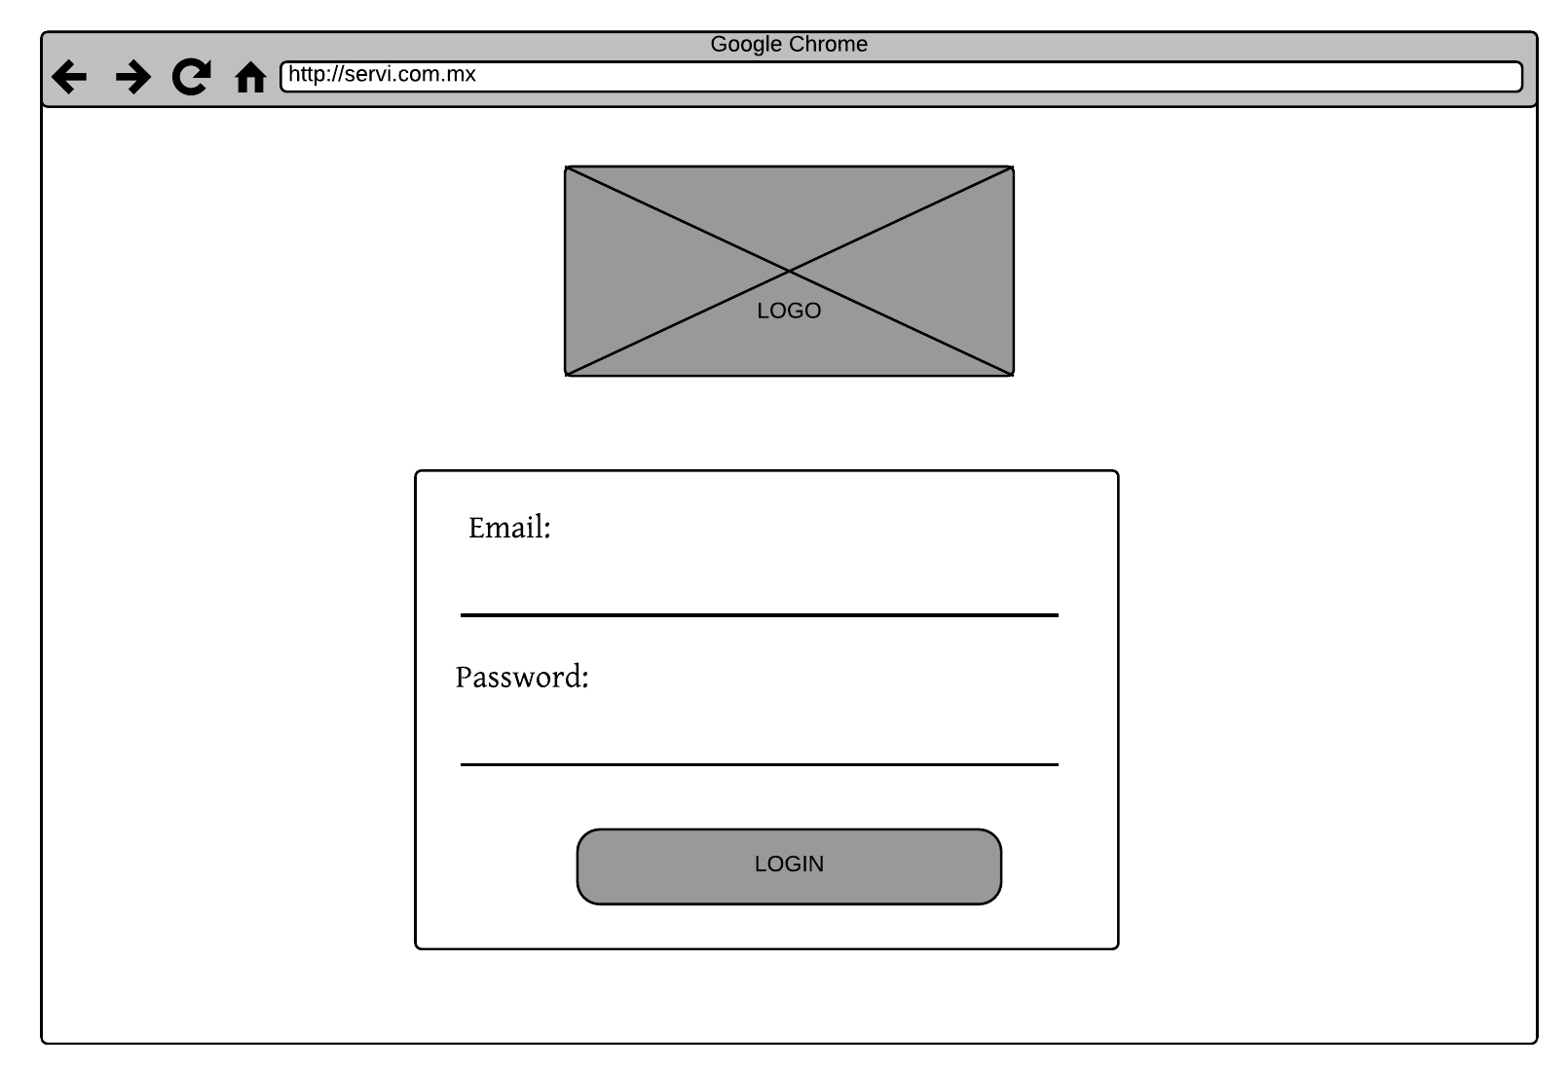
Entrada: Login

Slide 13
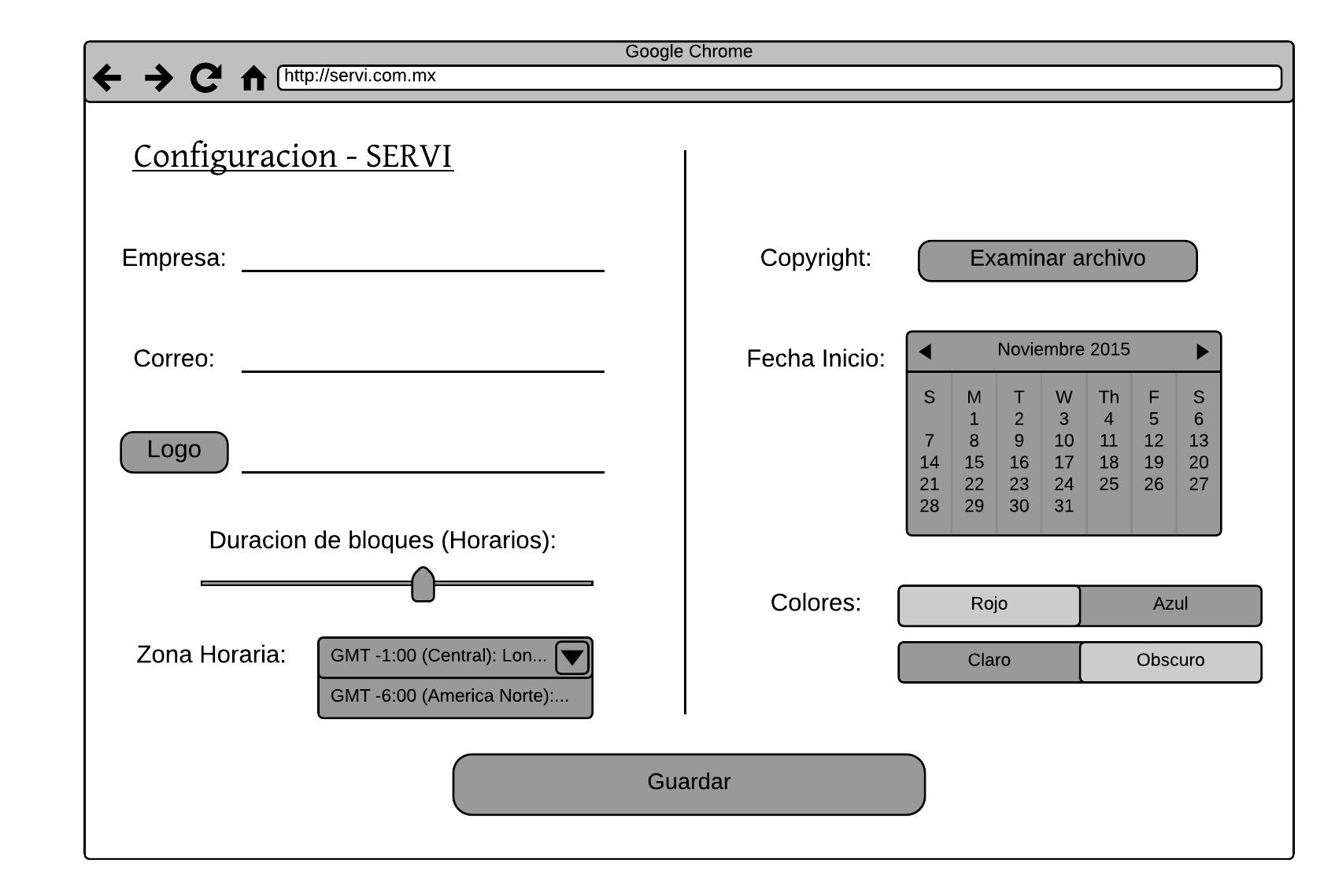
Entrada: Configuración

Slide 14
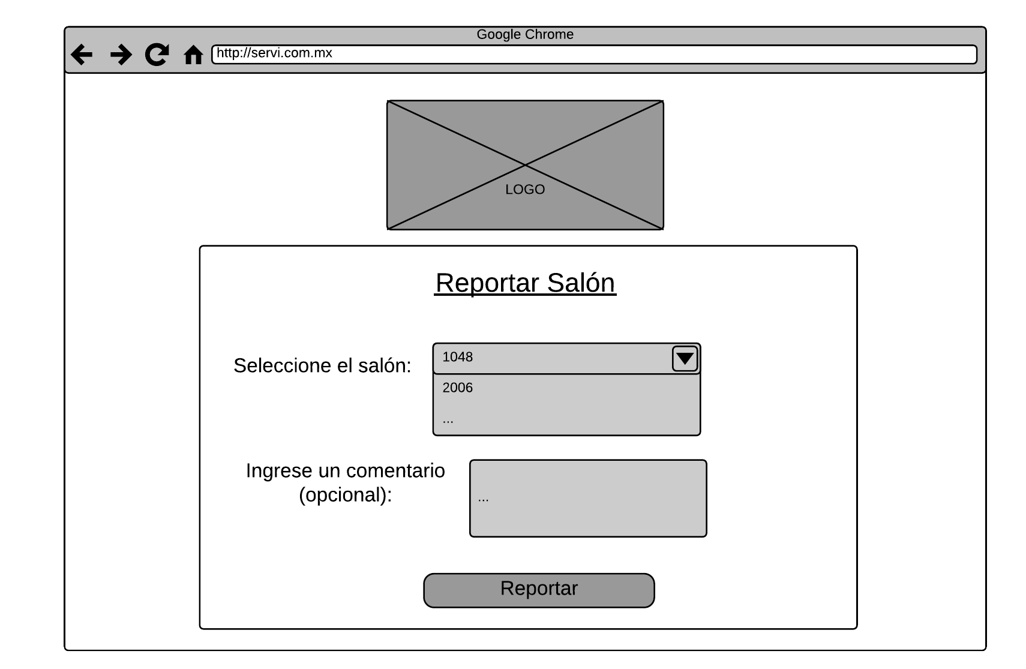
Entrada: Reporte de Salón

Slide 15
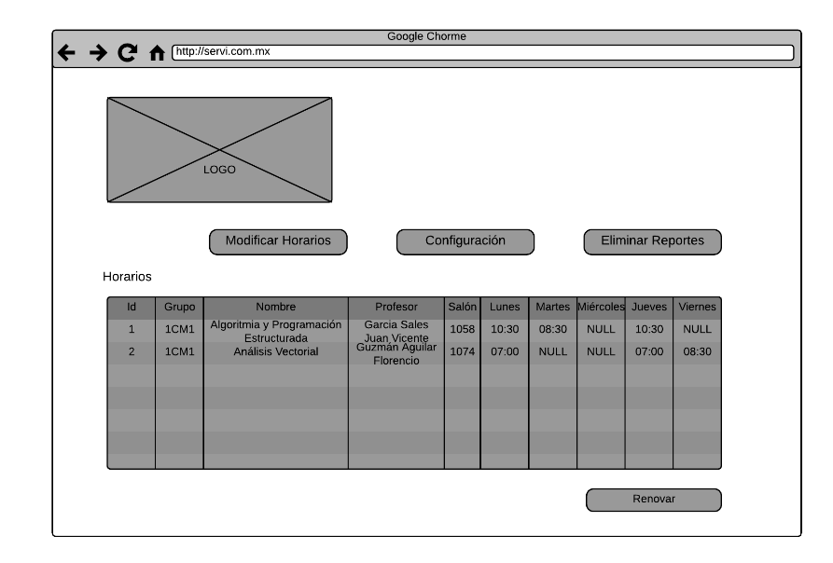
Salida: Panel de Control

